Slide 1


Matemática Discreta 2
Universidade de Brasília
Faculdade do Gama
Prof. Dr. Glauco Vitor Pedrosa

Slide 2
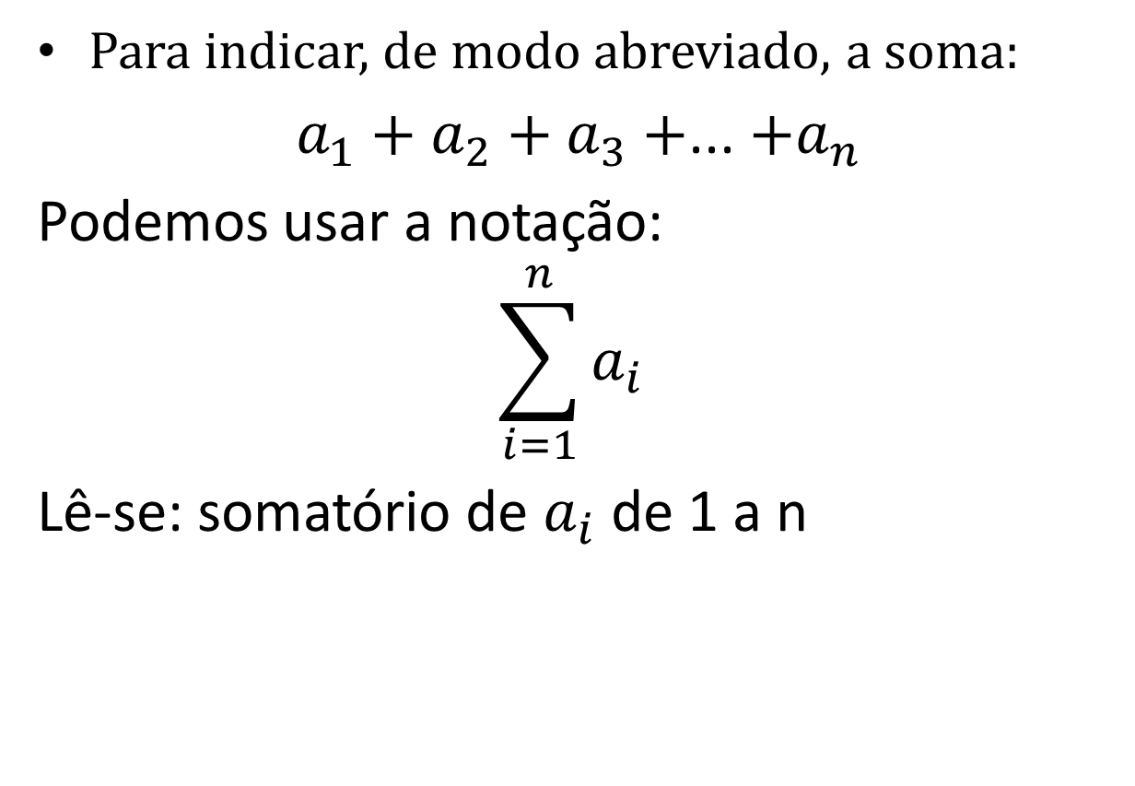
Somatório
Para indicar, de modo abreviado, a soma:
$a_{1}+a_{2}+a_{3}+$... ${+a}_{n}$
Podemos usar a notação:
$$\sum_{i=1}^{n}{a_{i} }$$
Lê-se: somatório de $a_{i}$ de 1 a n

Slide 3



Somatório
Exemplos:
$$\sum_{j=1}^{4}{(8j−3)}=\left(8.1−3\right)+\left(8.2−3\right)+\left(8.3−3\right)+\left(8.4−3\right)=5+13+21+29=69$$
Errado!

Slide 4
Somatório
Rescreva as sequências abaixo usando a notação de somatório:
a) 2+4+8+16+32+64 =
b) 1+3+5+...+29 =

Slide 5
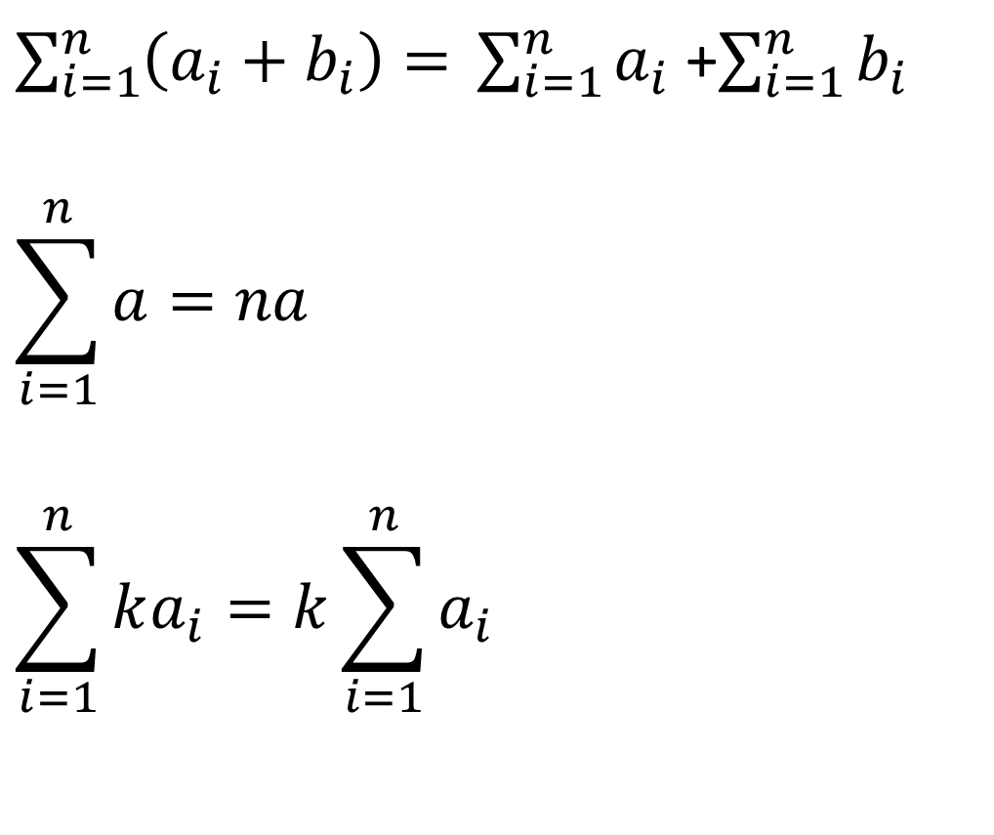
Propriedades dos Somatórios
$\sum_{i=1}^{n}{\left(a_{i}+b_{i}\right)= }\sum_{i=1}^{n}{a_{i} }$+$\sum_{i=1}^{n}{b_{i} }$
$$\sum_{i=1}^{n}{a=na }$$
$$\sum_{i=1}^{n}{ka_{i}=k\sum_{i=1}^{n}{a_{i}}}$$

Slide 6

Somatórios Duplos
$$\sum_{i=1}^{n}{\sum_{j=1}^{n}{a_{ij}}}$$
Exemplo:
$$\sum_{i=1}^{2}{\sum_{j=1}^{3}{2^{i}+j}}$$
Qual o valor desse somatório?

Slide 7
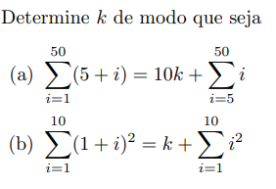
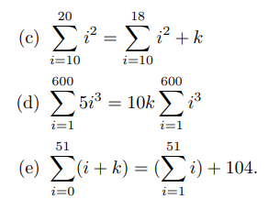
Exercício
Notes:
k = 26
k = 120
19² + 20²
k = ½
k = 2

Slide 8
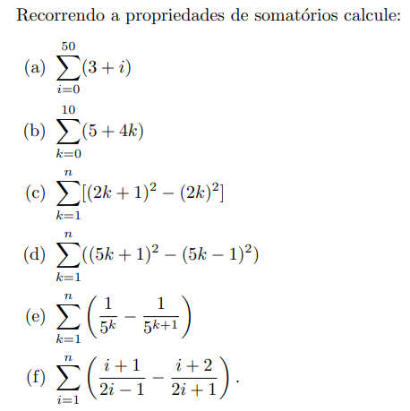
Exercício
Notes:
1428
275
2n² + 3n
10(n² + n)
(5^n − 1)/5^(n+1)
3n/(2n + 1)

Slide 9
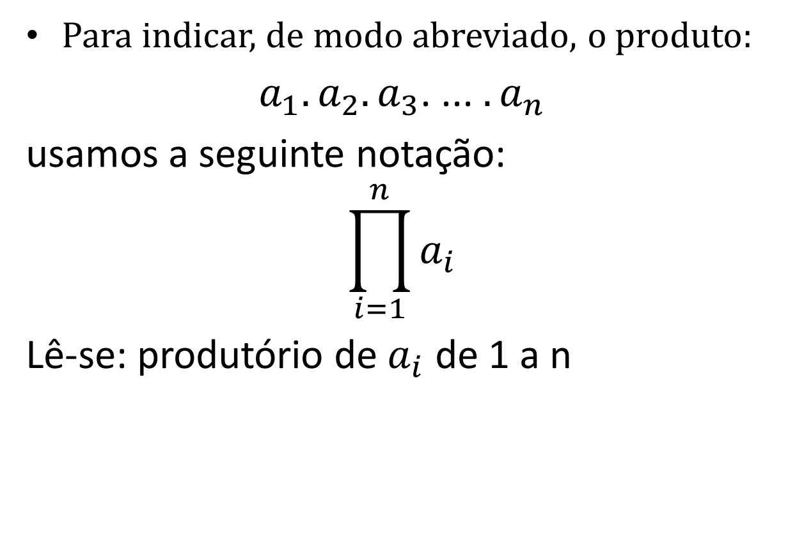
Produtório
Para indicar, de modo abreviado, o produto:
$a_{1}.a_{2}.a_{3}$. ... ${.a}_{n}$
usamos a seguinte notação:
$$\prod_{i=1}^{n}{a_{i}}$$
Lê-se: produtório de $a_{i}$ de 1 a n

Slide 10



Produtório
Exemplo:
$$\prod_{i=1}^{6}{3i}=\left(3.1\right).\left(3.2\right).\left(3.3\right).\left(3.4\right).\left(3.5\right).\left(3.6\right)=3.6.9.12.15.18=524880$$

Slide 11
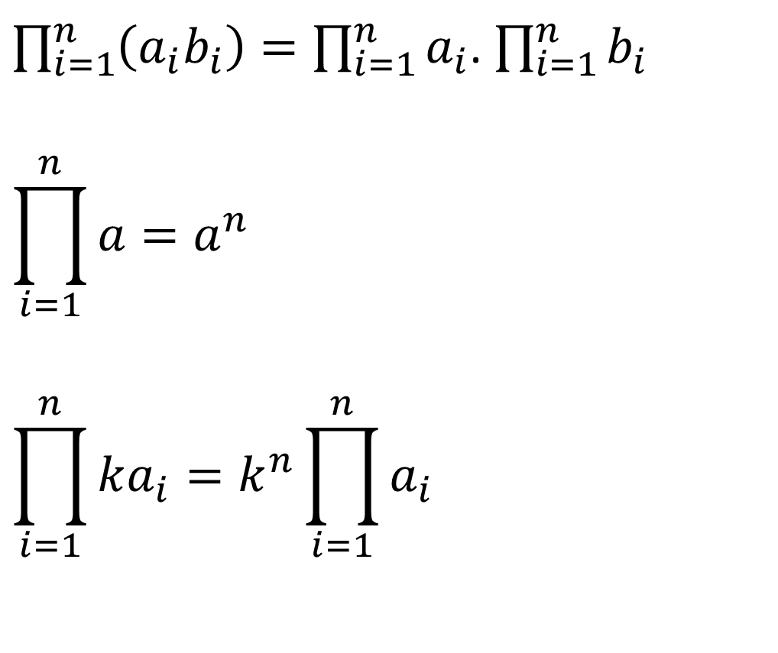
Propriedades dos Produtórios
$\prod_{i=1}^{n}{\left(a_{i}b_{i}\right)}=\prod_{i=1}^{n}{a_{i}}$. $\prod_{i=1}^{n}{b_{i}}$
$$\prod_{i=1}^{n}{a}=a^{n}$$
$$\prod_{i=1}^{n}{ka_{i}}=k^{n}\prod_{i=1}^{n}{a_{i}}$$

Slide 12
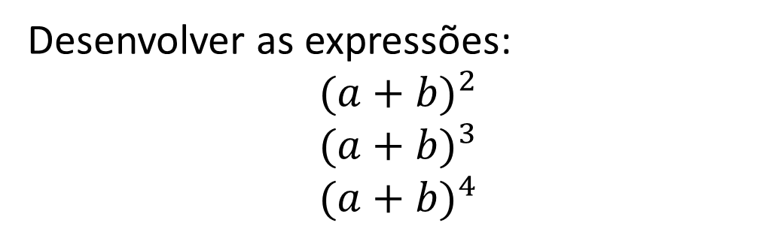

Teorema do Binômio
Para todo inteiro positivo n o desenvolvimento da expressão ${(a+b)}^{n}$é dado pela fórmula:
$${(a+b)}^{n}= \sum_{k=0}^{n}{\left({n \atop k}\right)a^{n−k} b^{k}}$$
Desenvolver as expressões:
$${(a+b)}^{2}$$
$${(a+b)}^{3}$$
$${(a+b)}^{4}$$

Slide 13
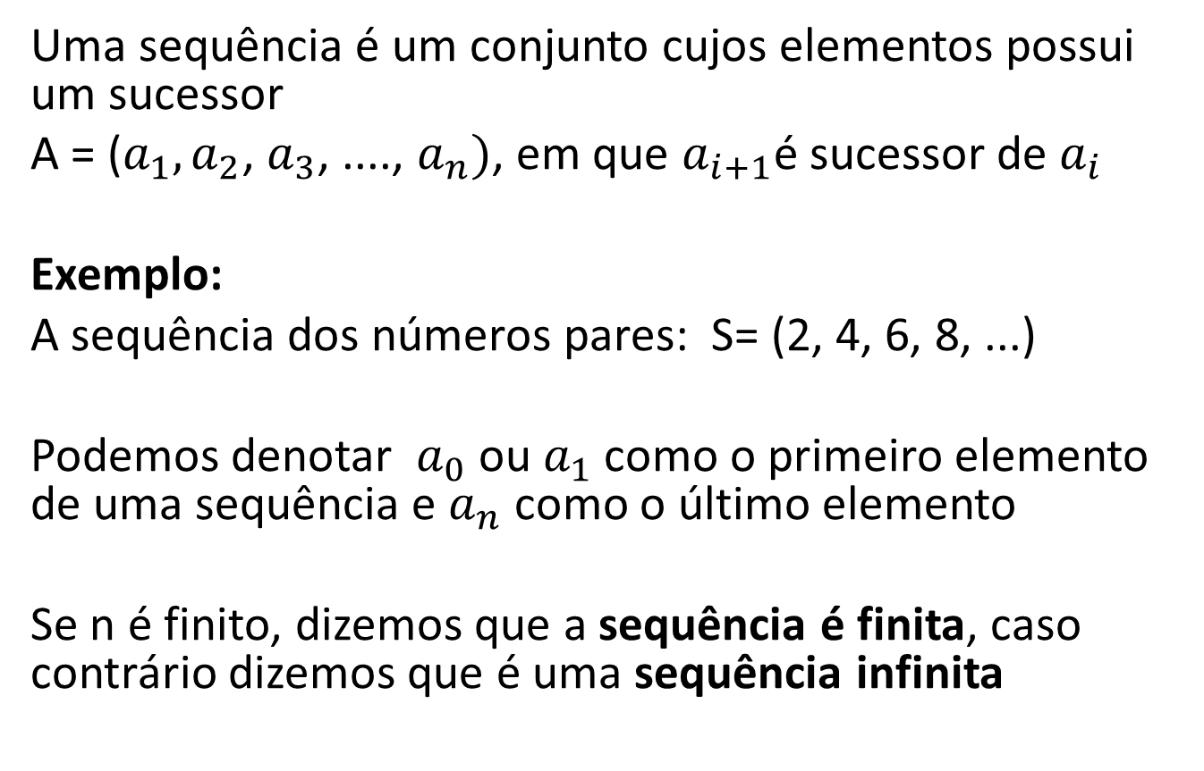
Sequências
Uma sequência é um conjunto cujos elementos possui um sucessor
A = ($a_{1},a_{2}$, $a_{3}$, ...., $a_{n})$, em que $a_{i+1}$é sucessor de $a_{i}$
Exemplo:
A sequência dos números pares: S= (2, 4, 6, 8, ...)
Podemos denotar ${ a}_{0}$ ou $a_{1}$ como o primeiro elemento de uma sequência e $a_{n}$ como o último elemento
Se n é finito, dizemos que a sequência é finita, caso contrário dizemos que é uma sequência infinita

Slide 14
Definindo sequências
Quais são os 5 primeiros números positivos das sequências dadas pela definição abaixo?
a) (2n-4)
Resposta:
b) (1/n)
Resposta:

Slide 15
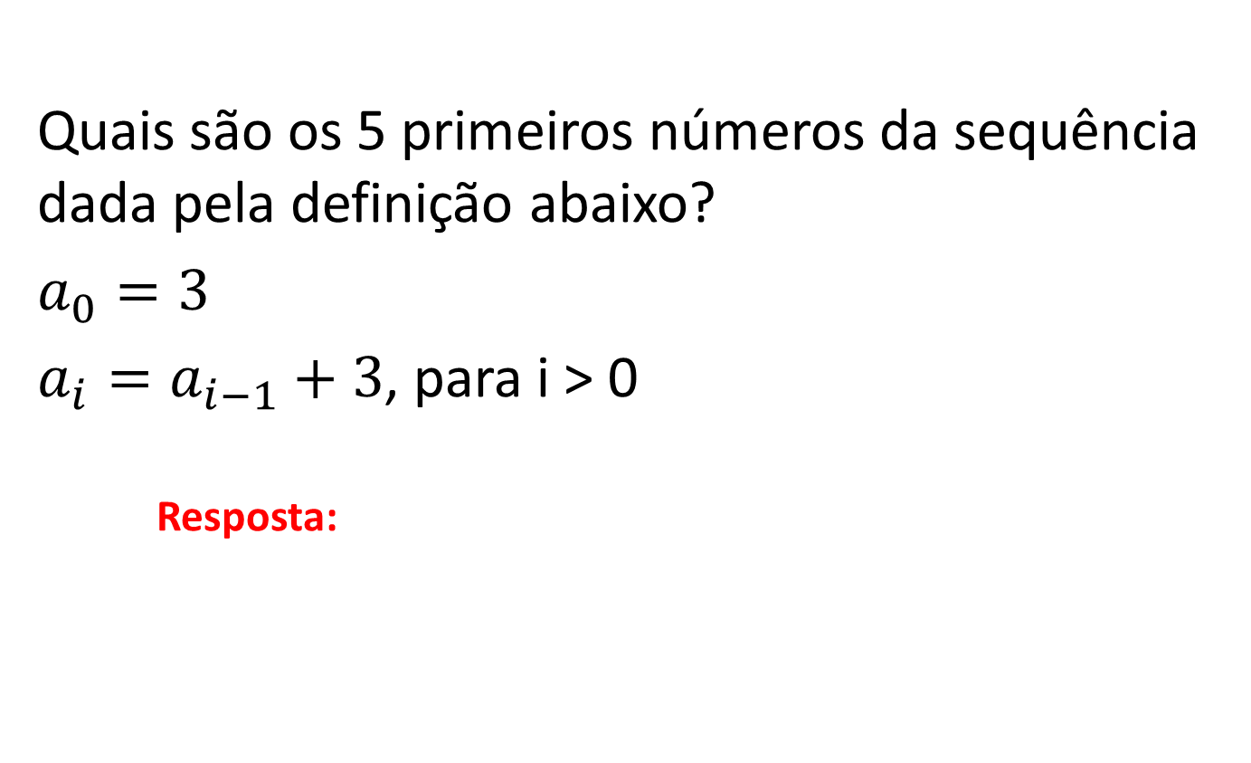
Definindo sequências recursivamente
Quais são os 5 primeiros números da sequência dada pela definição abaixo?
$a_{0}=3$
$a_{i}=a_{i−1}+3$, para i > 0
Resposta:

Slide 16
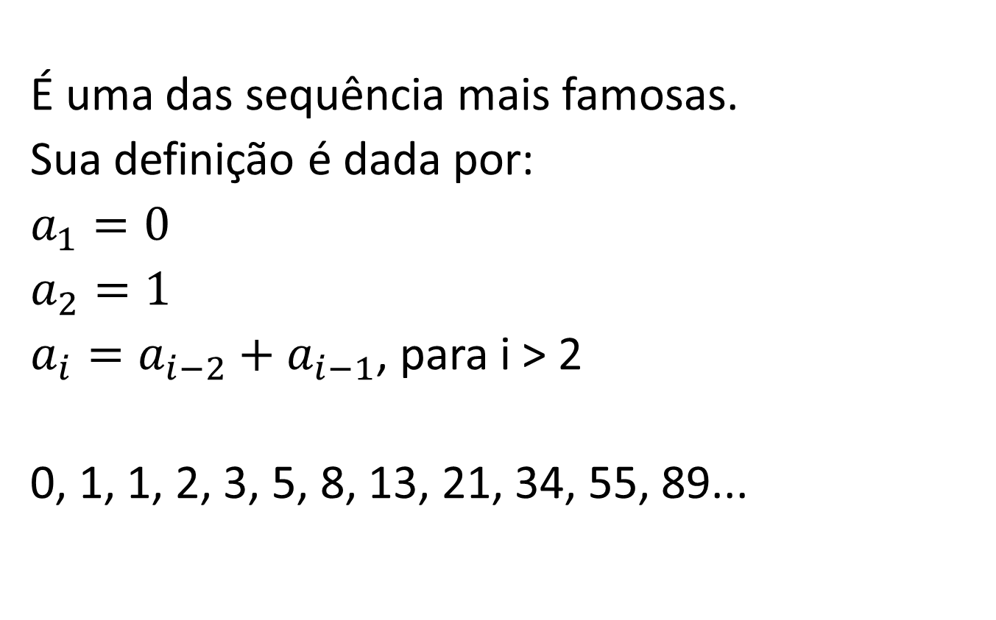
Sequência de Fibonacci
É uma das sequência mais famosas.
Sua definição é dada por:
$a_{1}=0$
$a_{2}=1$
$a_{i}=a_{i−2}+a_{i−1}$, para i > 2
0, 1, 1, 2, 3, 5, 8, 13, 21, 34, 55, 89...

Slide 17
Exercício
Calcule os 5 primeiros valores das seguintes sequências:
F(0) = 1
F(n) = F(n−1) + 3n
G(0) = 0;
G(n) = G(⌊n/2⌋) + 3
n | 0 | 1 | 2 | 3 | 4 | 5
F(n)
G(n)

Slide 18
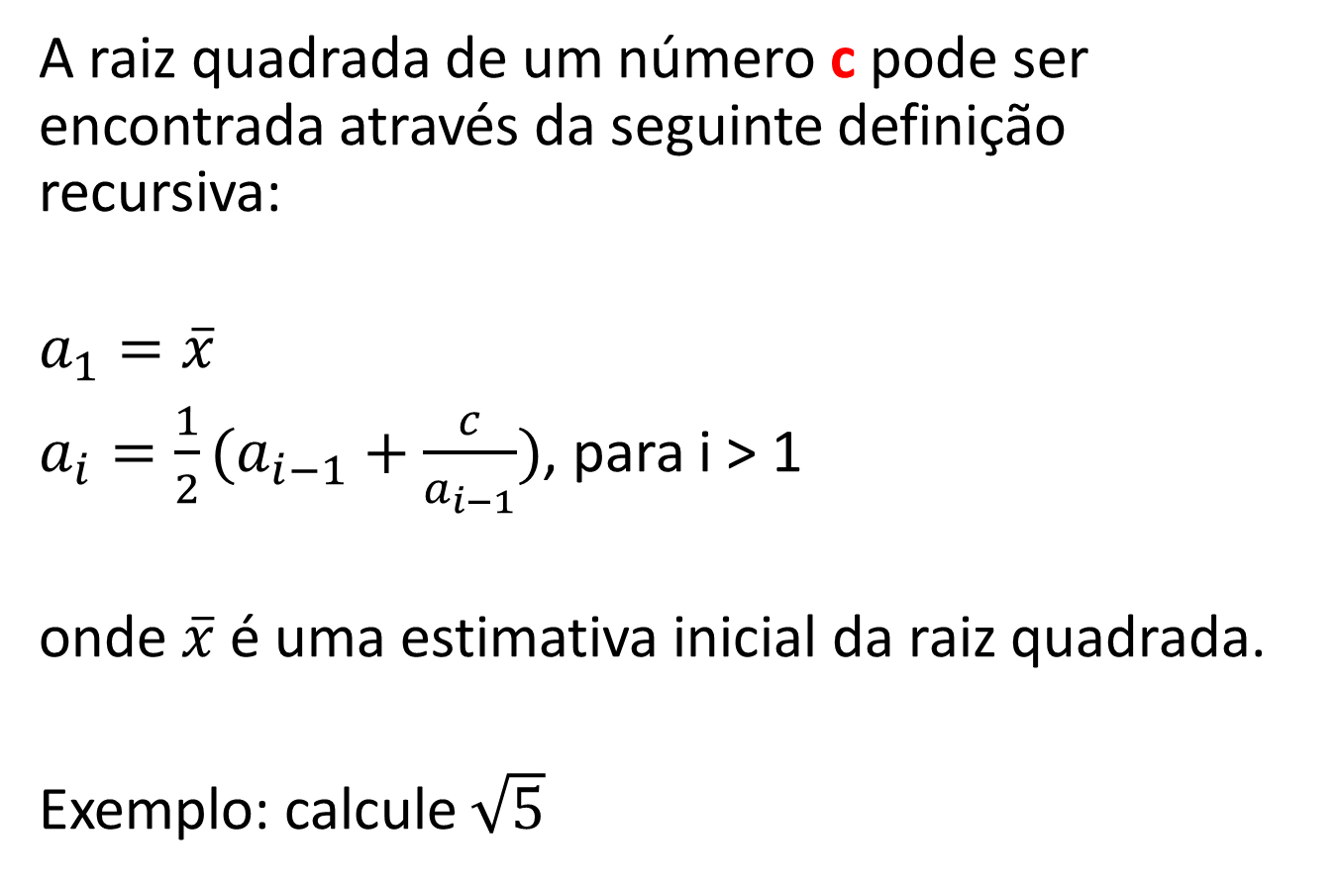
Encontrando a raiz quadrada recursivamente
A raiz quadrada de um número c pode ser encontrada através da seguinte definição recursiva:
$$a_{1}=\overline{x}$$
$a_{i}={\frac{1}{2}(a}_{i−1}+\frac{c}{a_{i−1}})$, para i > 1
onde $\overline{x}$ é uma estimativa inicial da raiz quadrada.
Exemplo: calcule $\sqrt{5}$

Slide 19
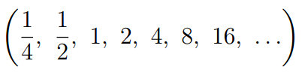
Exercício
Encontre a definição recursiva das sequências abaixo:
a)
1000, 100, 10, 1, 0.1, ...
5, 15, 45, 135, 405, ...

Slide 20

Exercício
Verifique se $a_{n}$ = 3n é a solução da seguinte recorrência:$a_{n}$ = 2$a_{n−1}$ - $a_{n−2}$
Solução:
Temos que:
$a_{n−1}$ = 3(n-1) = 3n-3
$a_{n−2}$ = 3(n-2) = 3n-6
Logo,
$a_{n}$ = 2*(3n-3)-(3n-6)
= 6n – 6 - 3n + 6 = 3n

Slide 21
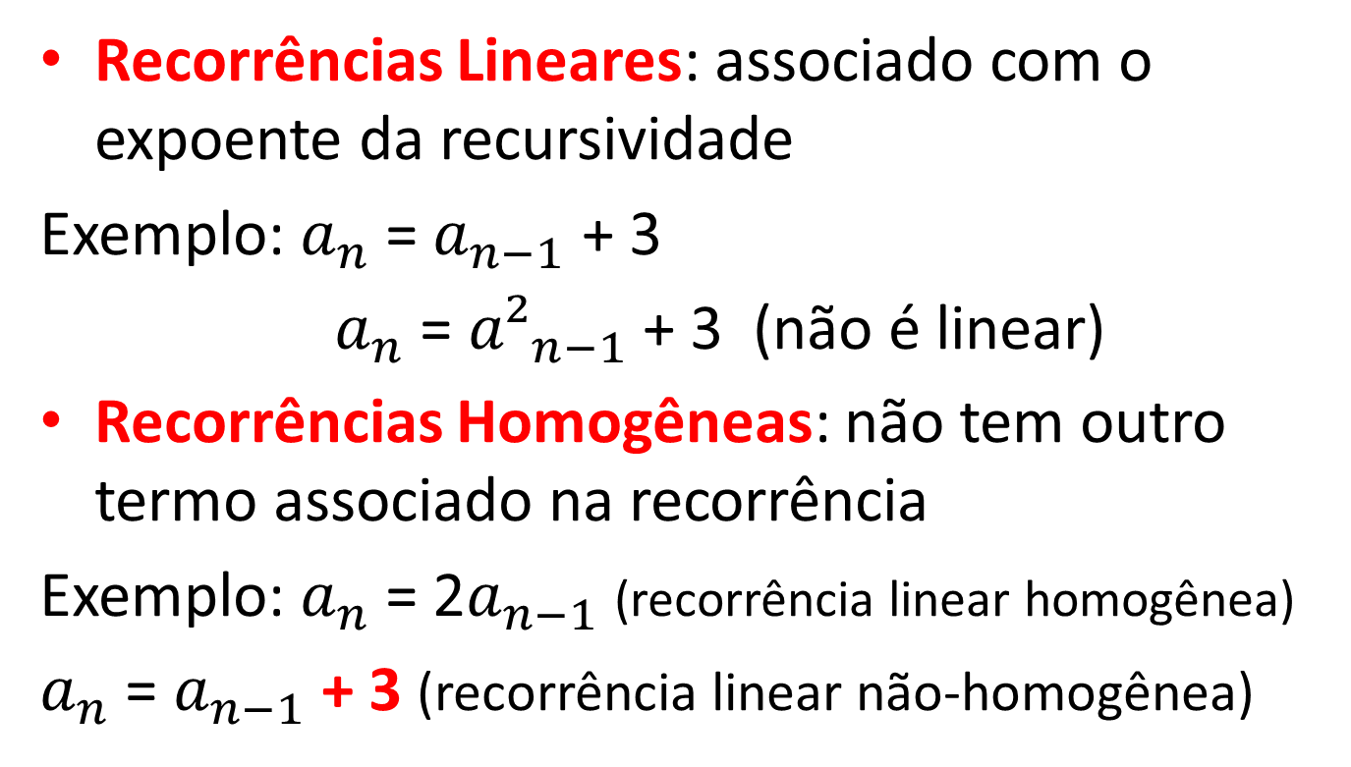
Tipos de recorrências
Recorrências Lineares: associado com o expoente da recursividade
Exemplo: $a_{n}$ = $a_{n−1}$ + 3
$a_{n}$ = ${a²}_{n−1}$ + 3 (não é linear)
Recorrências Homogêneas: não tem outro termo associado na recorrência
Exemplo: $a_{n}$ = 2$a_{n−1}$ (recorrência linear homogênea)
$a_{n}$ = $a_{n−1}$ + 3 (recorrência linear não-homogênea)

Slide 22
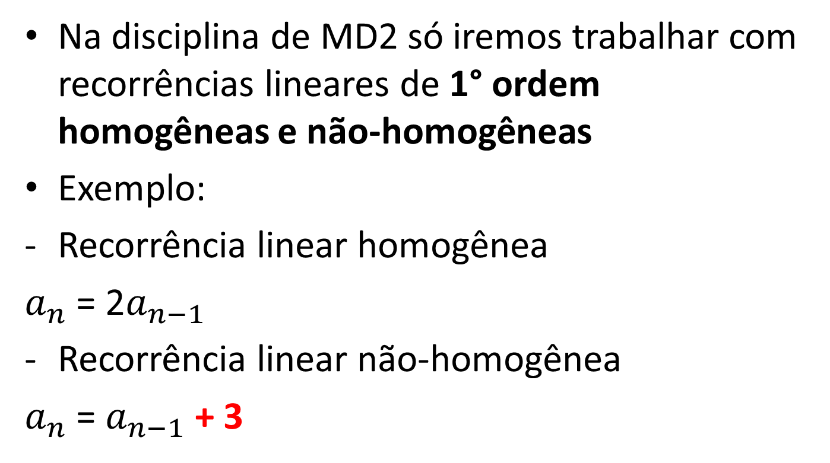
IMPORTANTE
Na disciplina de MD2 só iremos trabalhar com recorrências lineares de 1° ordem homogêneas e não-homogêneas
Exemplo:
Recorrência linear homogênea
$a_{n}$ = 2$a_{n−1}$
Recorrência linear não-homogênea
$a_{n}$ = $a_{n−1}$ + 3

Slide 23
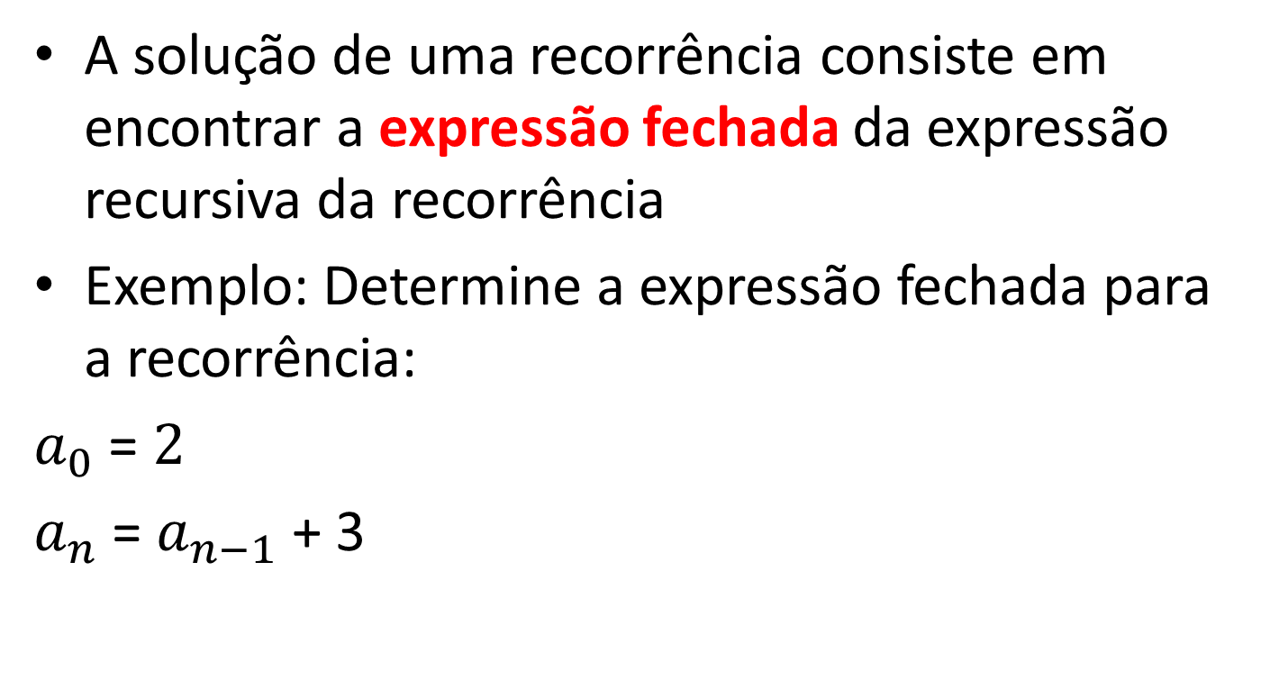
Solução de Recorrências
A solução de uma recorrência consiste em encontrar a expressão fechada da expressão recursiva da recorrência
Exemplo: Determine a expressão fechada para a recorrência:
$a_{0}$ = $2$
$a_{n}$ = $a_{n−1}$ + 3

Slide 24

Exercício
Determine a solução da seguinte recorrência linear homogênea de 1° ordem
$a_{0}$ = $5$
$a_{n}$ = 2$a_{n−1}$
Solução no quadro

Slide 25
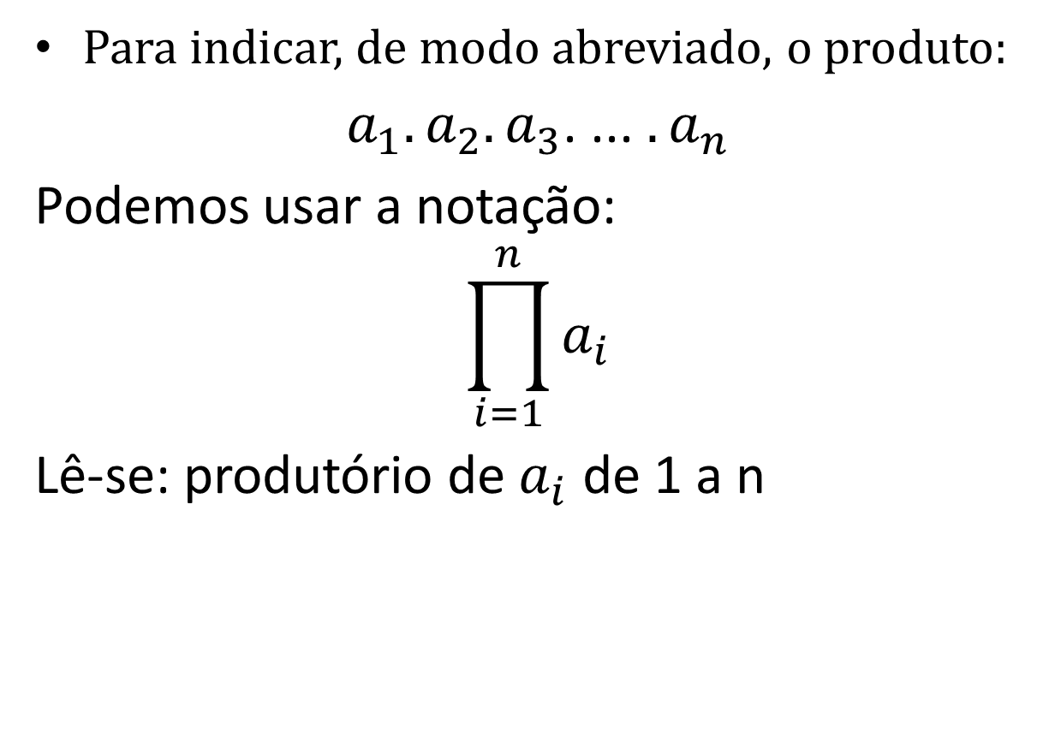
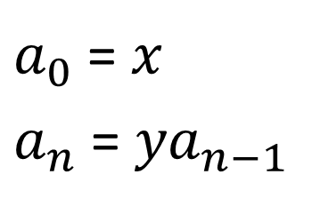
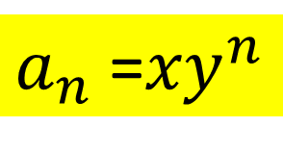
Solução de Recorrências Lineares Homogêneas de 1° ordem
$a_{0}$ = $x$
$a_{n}$ = ${ya}_{n−1}$
$a_{n}$ =${xy}^{n}$
Exemplo:
$a_{0}$ = $5$
$a_{n}$ = 2$a_{n−1}$
$a_{n}$ =${5.2}^{n}$

Slide 26

Recorrência linear não-homogênea
Encontre a solução da seguinte recorrência:
$$\left\{\begin{aligned}a_{0}=3 \\ a_{n}=2a_{n−1}+1\end{aligned}\right.$$
$$a_{0}=3$$
$a_{1}=2∗a_{0}$ + 1 = $2∗3$ + 1
$a_{2}=$ $2∗a_{1}$ + 1 = $2∗(2∗3$ + 1)+ 1 = $2∗2∗3$ + $2∗$1 + 1
$a_{3}=2∗a_{2}\text{ + }\text{1}$ = $2∗(2∗2∗3\text{ + }2∗ \text{1 + 1}$)+ 1 = $2∗2∗2∗3\text{ +}2∗2∗ \text{1 +}2∗\text{1 }\text{ + 1}$
$$a_{n}= 2^{n}∗a_{0}\text{ + }\sum_{i=0}^{n−1}{2^{i}}$$
$a_{n}=2^{n+2}$-1
PG = $\frac{(2^{n}−1)}{2−1}$

Slide 27



Recorrência linear não-homogênea
Encontre a solução da seguinte recorrência:
$$\left\{\begin{aligned}a_{0}=2 \\ a_{n}=5a_{n−1}+3\end{aligned}\right.$$
$$a_{0}=2$$
$a_{1}=5∗a_{0}$ + 3 = $5∗$ 2 + 3 = 13
$a_{2}=$ $5∗a_{1}$ + 3 = $5∗$ ($5∗$ 2 + 3) + 3 = 5*5*2 + 5 * 3 + 3 = 68
$a_{3}=5∗a_{2}\text{ + 3 = }5∗\text{ (}5∗\text{ (}5∗\text{ 2 + 3) + 3) + 3}$ = 5*5*5*2+5*5*3+5*3+3 = 343
...
$a_{n}=5^{n}$.2 + $\sum_{i=0}^{n−1}{5^{i}.3}$
$a_{n}=5^{n}$.2 + $\frac{3.5^{n}−3}{4}$
PG = $\frac{3.(5^{n}−1)}{5−1}$

Slide 28
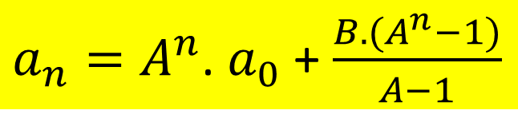
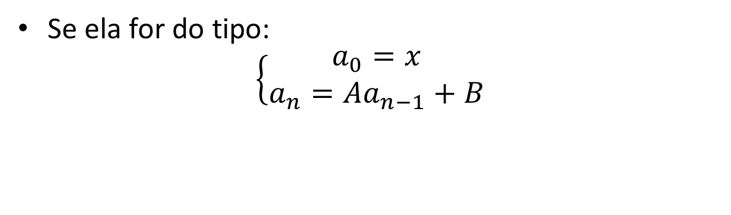
Solução geral de uma recorrência linear não homogênea de 1° ordem
Se ela for do tipo:
$$\left\{\begin{aligned}a_{0}=x \\ a_{n}=Aa_{n−1}+B\end{aligned}\right.$$
Então a solução será:
Somente se B for uma constante
$a_{n}=A^{n}$. $a_{0}$ + $\frac{B.(A^{n}−1)}{A−1}$

Slide 29
Exercício
Encontre a solução da seguinte recorrência:
$$\left\{\begin{aligned}a_{0}=2 \\ a_{n}={2a}_{n−1}+1\end{aligned}\right.$$
Resposta:
$$an=3.2^{n}−1$$

Slide 30

Exercício
Encontre a solução da seguinte recorrência:
$$\left\{\begin{aligned}a_{0}=1 \\ a_{n}=a_{n−1}+n\end{aligned}\right.$$

